Slide 1
Gestão e regulação para o ensino técnico a distância
SIDINEI ROSSI

Slide 2
COMO TUDO COMEÇOU
1947

Slide 3
COMO TUDO COMEÇOU
Existe desde 1947 - Universidade do ar
Ensino por correspondência
Sistema Nacional de Teleducação
Programas radiofônicos
Centro Nacional de Ensino a Distância
Rede EAD Senac de Pós-graduação
AUTONOMIA
DE CADA ESTADO

Slide 4
COMO TUDO COMEÇOU
2013
Centralização das operações
REDE EAD SENAC

Slide 5
EAD NO SENAC HOJE – REDE NACIONAL
Na operação dos cursos ofertados pelo Senac alguns Estados são responsáveis pela produção para níveis específicos, os chamados DR Sedes.
SP
PR
SC
DR Sede
DR Polo
RS

Slide 6
EAD NO SENAC HOJE – REDE NACIONAL
CURSOS FIC
DR SEDE: PR E SC
APRENDIZAGEM
DR SEDE: PR
CURSOS TÉCNICOS
DR SEDE: RS
SP
PR
EDUCAÇÃO SUPERIOR
DR SEDE: SP
SC
RS

Slide 7
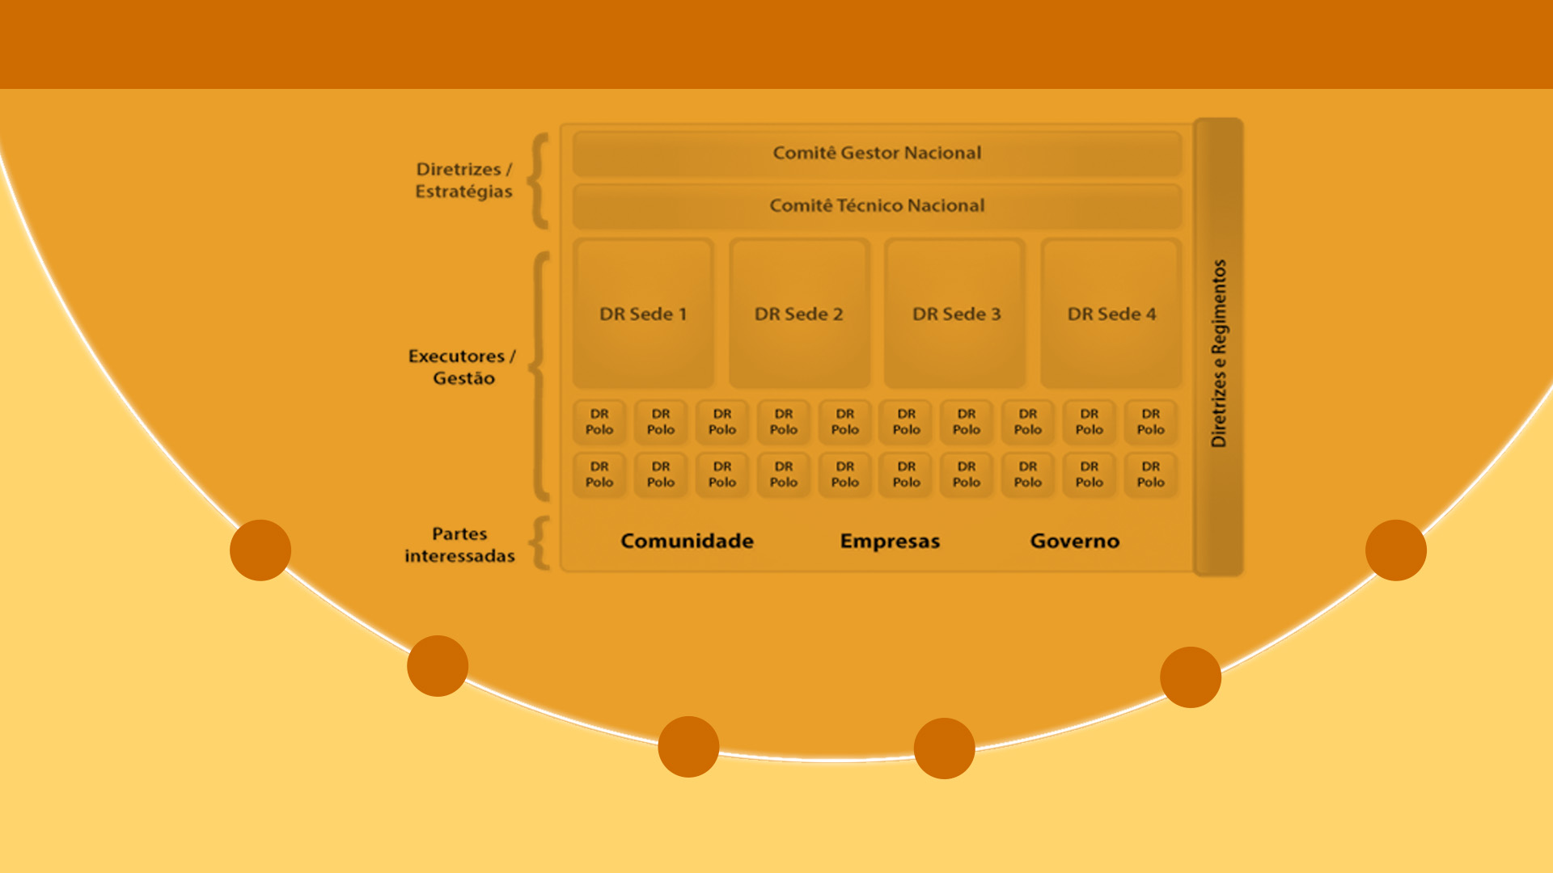
MODELO DE GOVERNANÇA

Slide 8
REDE EAD SENAC EM NÚMEROS
327 polos presenciais em todos os Estados
2 polos presenciais
no Japão

Slide 9
REDE EAD SENAC EM NÚMEROS
85 mil alunos atendidos
CURSOS TÉCNICOS:
31% dos alunos
Fonte: DN Senac – Produção 2016

Slide 10
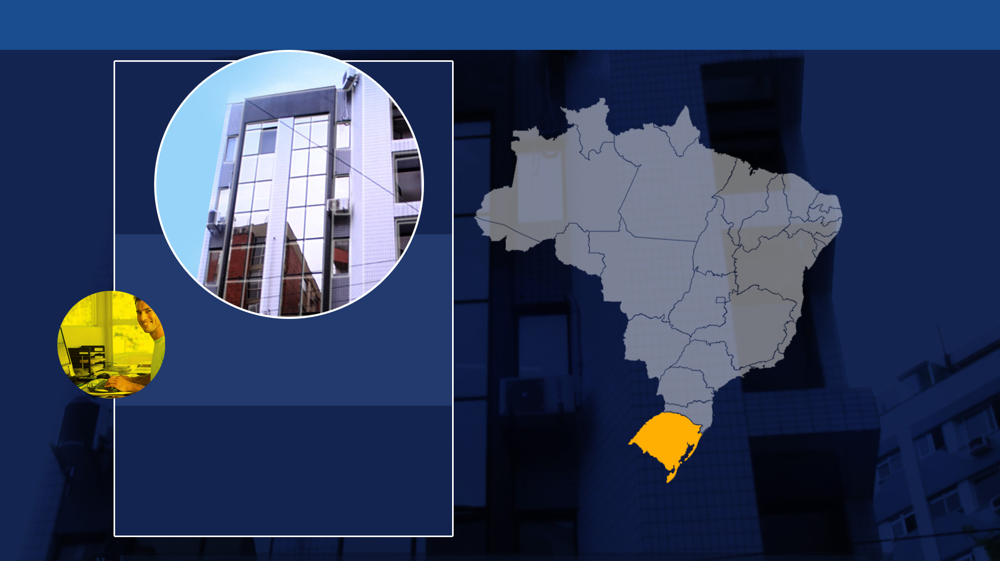
ESTRUTURA DR SEDE CURSOS TÉCNICOS SENAC EAD
CURSOS TÉCNICOS
DR SEDE: RS
PORTO ALEGRE-RS
(ALBERTO BINS, 810)

Slide 11
ESTRUTURA DR SEDE CURSOS TÉCNICOS SENAC EAD
79
156
colaboradores

Slide 12
ESTRUTURA DR SEDE CURSOS TÉCNICOS SENAC EAD
PLANEJAMENTO E IMPLEMENTAÇÃO

Slide 13
ESTRUTURA DR SEDE CURSOS TÉCNICOS SENAC EAD
Equipe formada por:
Assessores de Polo;
Multiplicador de Qualidade;
Multiplicador de Marketing;
Pedagoga;
Facilitador de soluções corporativas.
PLANEJAMENTO E IMPLEMENTAÇÃO

Slide 14
ESTRUTURA DR SEDE CURSOS TÉCNICOS SENAC EAD
PLANEJAMENTO E IMPLEMENTAÇÃO
TECNOLOGIAS
EDUCACIONAIS

Slide 15
ESTRUTURA DR SEDE CURSOS TÉCNICOS SENAC EAD
Equipe formada por:
Programadores;
Revisores;
Editores;
Pedagogos;
Designers educacionais;
Ilustradores;
Designers gráficos;
Webdesigners
PLANEJAMENTO E IMPLEMENTAÇÃO
TECNOLOGIAS
EDUCACIONAIS

Slide 16
ESTRUTURA DR SEDE CURSOS TÉCNICOS SENAC EAD
PLANEJAMENTO E IMPLEMENTAÇÃO
TECNOLOGIAS
EDUCACIONAIS
OPERAÇÃO

Slide 17
ESTRUTURA DR SEDE CURSOS TÉCNICOS SENAC EAD
PLANEJAMENTO E IMPLEMENTAÇÃO
TECNOLOGIAS
EDUCACIONAIS
OPERAÇÃO

Slide 18
PORTFÓLIO – 12 CURSOS CURSOS TÉCNICOS EAD

Slide 19
MODELO DE NEGÓCIO
CARACTERIZAÇÃO CURSOS TÉCNICOS
CARACTERIZAÇÃO CURSOS TÉCNICOS
Vivência escolar para os alunos no Polo
Atividades presenciais em momentos obrigatórios
Cumprimento da legislação da educação profissional e da EAD

Slide 20
MODELO DE NEGÓCIO
CARACTERIZAÇÃO CURSOS TÉCNICOS
CARACTERIZAÇÃO CURSOS TÉCNICOS
Busca de proposta e estrutura curricular convergente para presencial e EAD
Qualidade Senac garantida
Alinhados ao Modelo Pedagógico Senac

Slide 21
MODELO DE NEGÓCIO
OPERAÇÃO – CURSOS TÉCNICOS
OPERAÇÃO CURSOS TÉCNICOS
Cursos modulares
Rematrículas a cada módulo
20% da carga horária em encontros presenciais

Slide 22
MODELO DE NEGÓCIO
OPERAÇÃO – CURSOS TÉCNICOS
MODELO DE NEGÓCIO
OPERAÇÃO – CURSOS TÉCNICOS
OPERAÇÃO CURSOS TÉCNICOS
Material didático diferenciado com objetos de aprendizagem, vídeos, podcasts, minigames, simuladores, entre outros. Todo recurso educacional é passível de salvar em PDF ou impressão. Responsivo e acessível.
Tutoria ativa
Modelo Pedagógico Senac

Slide 23
DADOS
CURSOS TÉCNICOS

Slide 24
DADOS – MATRÍCULAS E POLOS
Núcleo
Norte/Centro-Oeste: 13%
Polos cadastrados: 57
Núcleo Nordeste: 15%
Polos cadastrados: 55
Núcleo Sul-Sudeste: 72%
Total
Polos cadastrados: 327
Polos cadastrados: 215

Slide 25
DADOS – AVALIAÇÃO DE SATISFAÇÃO - EAD
Índice geral:
89,20%
A pesquisa é aplicada ao final de cada Unidade Curricular

Slide 26
GESTÃO PELA EXCELÊNCIA

Slide 27
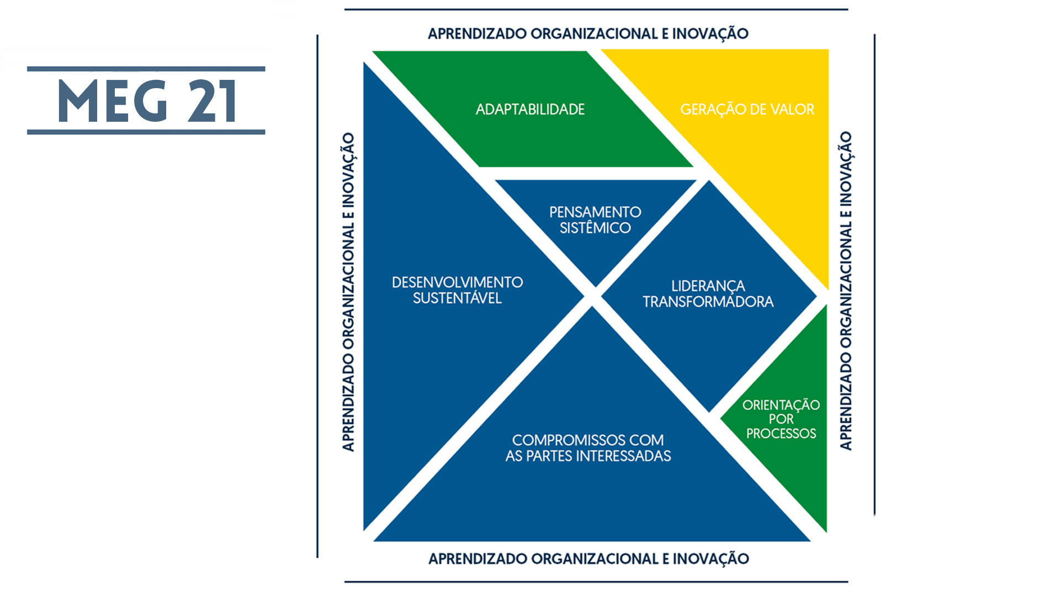
GESTÃO PELA EXCELÊNCIA

Slide 28
GESTÃO PELA EXCELÊNCIA

Slide 29
GESTÃO PELA EXCELÊNCIA
Prêmio Qualidade RS
O DR Polo dos técnicos EAD do Senac vem buscando a melhoria contínua em sua gestão e participando do Prêmio Gaúcho da Qualidade RS conquistou os seguintes prêmios:
2016 - Troféu Bronze
2017 - Troféu Prata

Slide 30
GESTÃO PELA EXCELÊNCIA
Pesquisa de Satisfação
Realizada no final de cada Unidade Curricular para que os alunos possam avaliar sua satisfação em relação aos serviços prestados pela Sede EAD e realizado pelo Polo presencialmente. O aluno avalia questões que vão desde do Relacionamento com o cliente até a avaliação do Docente.

Slide 31
GESTÃO PELA EXCELÊNCIA
ISO 9001
Adoção da Norma ABNT NBR ISO 9001: após os processos principais serem mapeados foram desenvolvidos padrões operacionais detalhados (procedimentos ligados ao Sistema de Gestão da Qualidade) e um sistema de medição de desempenho.

Slide 32
GESTÃO PELA EXCELÊNCIA
PR’s
Os padrões de trabalho definidos para os processos são descritos em forma de procedimentos ou manuais.

Slide 33
OBRIGADO!
SIDINEI ROSSI
srossi@senacrs.com.br
Fone: 51 99998-8355

